Slide 1


模拟计算器设计与实现
信息2301第10组
敖凯航 杜斯博 王启舟 张玉峰

Slide 2


实验要求
设计思路
程序框架
运行结果
绪论
实验总结

Slide 3


01 实验要求

Slide 4
实验要求
基本要求
1. 实现多项式运算Z=(X+Y)×36÷16。其中，X、Y支持自由输入。
2. 输入输出功能是程序正常运行的关键，需要保障其正常运作，同时支持小数及正负数值处理。
提高要求
1. 扩展任意两数的+、-、×、÷四则运算功能。
2. 实现带括号的四则混合运算，支持运算符优先级、一元负号识别。
3. 加入错误处理机制，包括但不限于除零、输入非法、溢出等常见错误情况。

Slide 5
02 设计思路

Slide 6
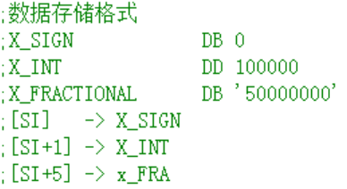
数据存储格式
符号位
占用1字节DB，0表示正数，1表示负数，方便对数据正负性的判断
整数位
采用4字节无符号双字DD，可表示范围为0~4294967295，满足大部分整数的存储需求
小数位
使用8字节ASCII字符串，能够保留8位小数，保证小数部分的精度

Slide 7





核心运算算法
$$+$$
$$−$$
$$×$$
$$÷$$
加法z=x+y
减法z=x-y
乘法z=x*y
除法z=x/y
同号时直接取绝对值相加，符号不变
异号时比较绝对值大小，大减小，符号与绝对值较大数相同
将减法转换为加法进行运算，取反y的符号后调用加法程序
同号时结果为正，异号时结果为负
采用放大法，将x、y转换为64位整数，进行128位乘法，最后除以两次1e8得到最终结果
同号时结果为正，异号时结果为负
先采用放大法，将x转换为128位整数、y转换为64位整数，再使用移位相减法实现128位除以64位的除法，最后除以1e8得到最终结果

Slide 8
混合运算系统
整体流程
数字解析
优先级
括号处理
一元负号
1. 初始化双栈
2. 逐字符扫描
3. 弹出剩余运算符并计算，弹出并显示结果
1. 先初始化TEMP
2. 整数部分逐字符读取直至小数点
3. 小数部分遇到小数点后继续读取至多八位数字
乘除高优先，加减低优先；若当前运算符大于栈顶运算符，继续读取；反之则弹出计算
遇到右括号时循环弹出，如果遇到左括号则结束循环
检测表达式开头为“(-”时，判断“-”为负号而非减号

Slide 9
03 程序框架

Slide 10
功能演进
3Expression.asm
实现带括号的复杂表达式运算
2two_num.asm
实现任意两个数的四则运算
1basic.asm
实现固定表达式Z=(X+Y)×36÷16

Slide 11
模块设计
输入输出模块
INPUT_X/Y：数字输入
INPUT_OPERATOR：运算符输入
INPUT_EXPRESSION：表达式输入
DISPLAY_NUMBER：格式化输出
运算模块
PLUS：加法运算
MULTIPLY：乘法运算
DIVIDE：除法运算
CALCULATE：运算调度器
辅助功能模块
COPY_NUMBER：数字结构复制
COMPARE_ABS：绝对值比较
CONVERT_FRAC_TO_NUM：小数转换

Slide 12

特殊处理
$$±$$
error
print
符号
错误
输出
采用独立符号位存储，在运算时单独判断符号位，确保运算结果的符号正确
对除零、非法输入、数值溢出等情况进行报错，当输入除零时及时提示错误信息
自动去除小数末尾多余的0，简化显示结果，使输出更加简洁明了

Slide 13
04 运行结果

Slide 14
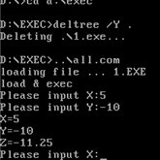
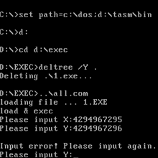
基本要求：实现Z=(X+Y)×36÷16多项式功能
运行程序，会提醒输入X的数值，可以通过键盘键入，并且可以退格删去数字字符。X输入无误后按enter将提醒输入Y的数值， Y输入无误后按enter将进行运算并输出Z的结果。
例如，X=5，Y=-10时，Z=-11.25。
X和Y的输入范围均为正负2^32-1（4294967295），当输入的X和Y超出范围限制时将会报错。
例如，X=4294967295，Y=4294967296时，将会报告Y的输入错误。

Slide 15
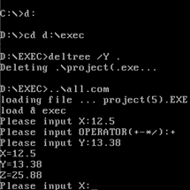
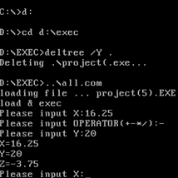
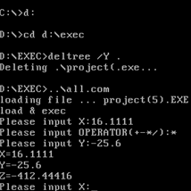
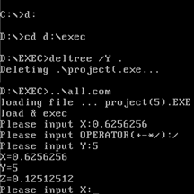
提高要求：实现任意两数+、-、×、÷功能
加法
12.5+13.38
=25.88
减法
16.25-20
=-3.75
乘法
16.1111*(-25.6)
=-412.44416
除法
0.6256256/5
=0.12512512

Slide 16
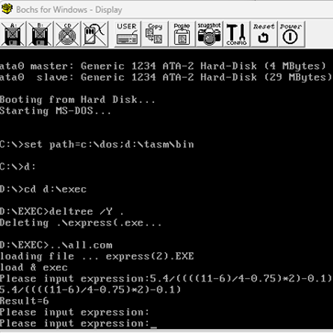
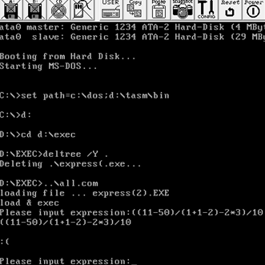
提高要求：实现带括号的四则混合运算
运行程序，将会提醒多项式的输入。可以输入含小括号的混合四则运算。当多项式输入正确且所有括号匹配时，按enter将进行混合运算并输出结果。
例如，5.4/（（（（11-6）/4-0.75）*2）-0.1）=6。
当输入符号错误或小括号不匹配、有0做除数时将会汇报错误。
例如，输入（（11-50）/（1+1-2）-2*3）/10时，检测到/（1+1-2）中0做了除数，将会汇报错误。

Slide 17
05 实验总结

Slide 18
总结与展望
01
02
03
实现多项式运算、两数四则运算、带括号混合运算
自定义数据格式保障精度，能够支持大范围数值运算
双栈机制高效处理运算符优先级与括号，确保准确计算
01
02
03
支持更多运算符，如幂运算，进一步扩大计算器的功能范围
增加字符位数，以支持更大数值范围的大规模运算
优化运算算法，减少冗余操作，提升计算速度

Slide 19
展示完毕 感谢您的聆听
信息2301第10组
敖凯航 杜斯博 王启舟 张玉峰

